Slide 2
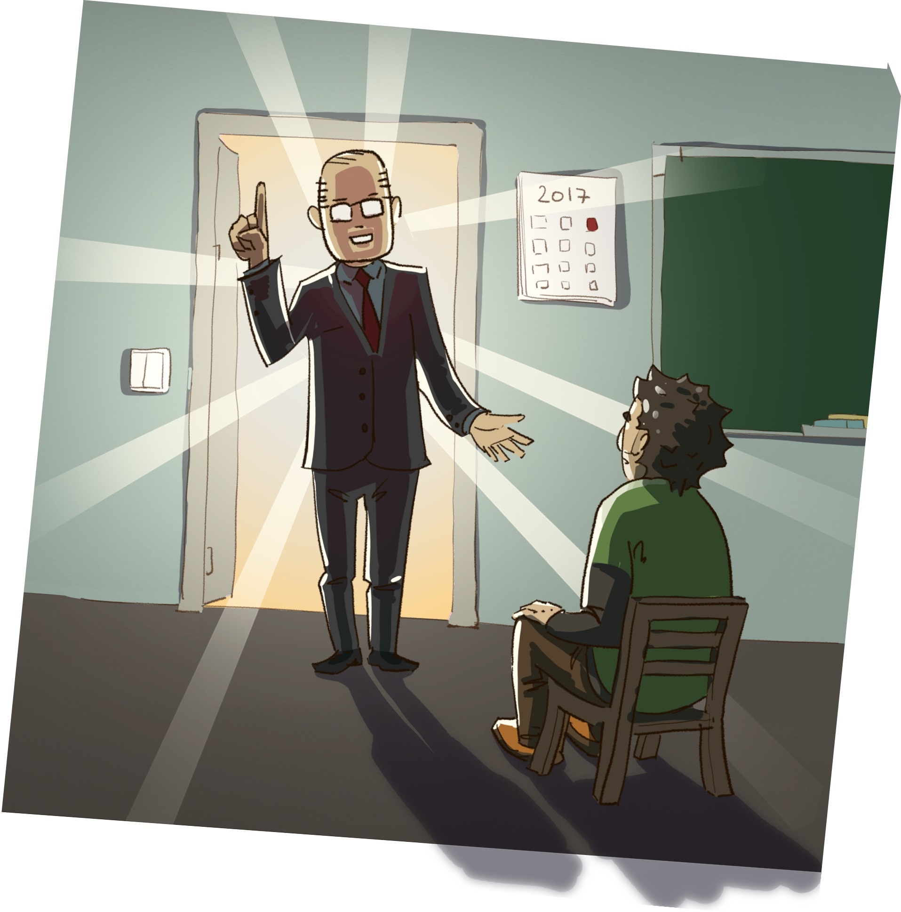
О компании
Ключевые позиции:
на рынке IT с 2004 года;
240 квалифицированных сотрудников;
крупнейшие зарубежные и РФ партнеры.
Приоритеты развития компании:
разработка игровых и бизнес-приложений;
тестирование приложений на всех платформах;
обучение и подготовка специалистов.

Slide 3
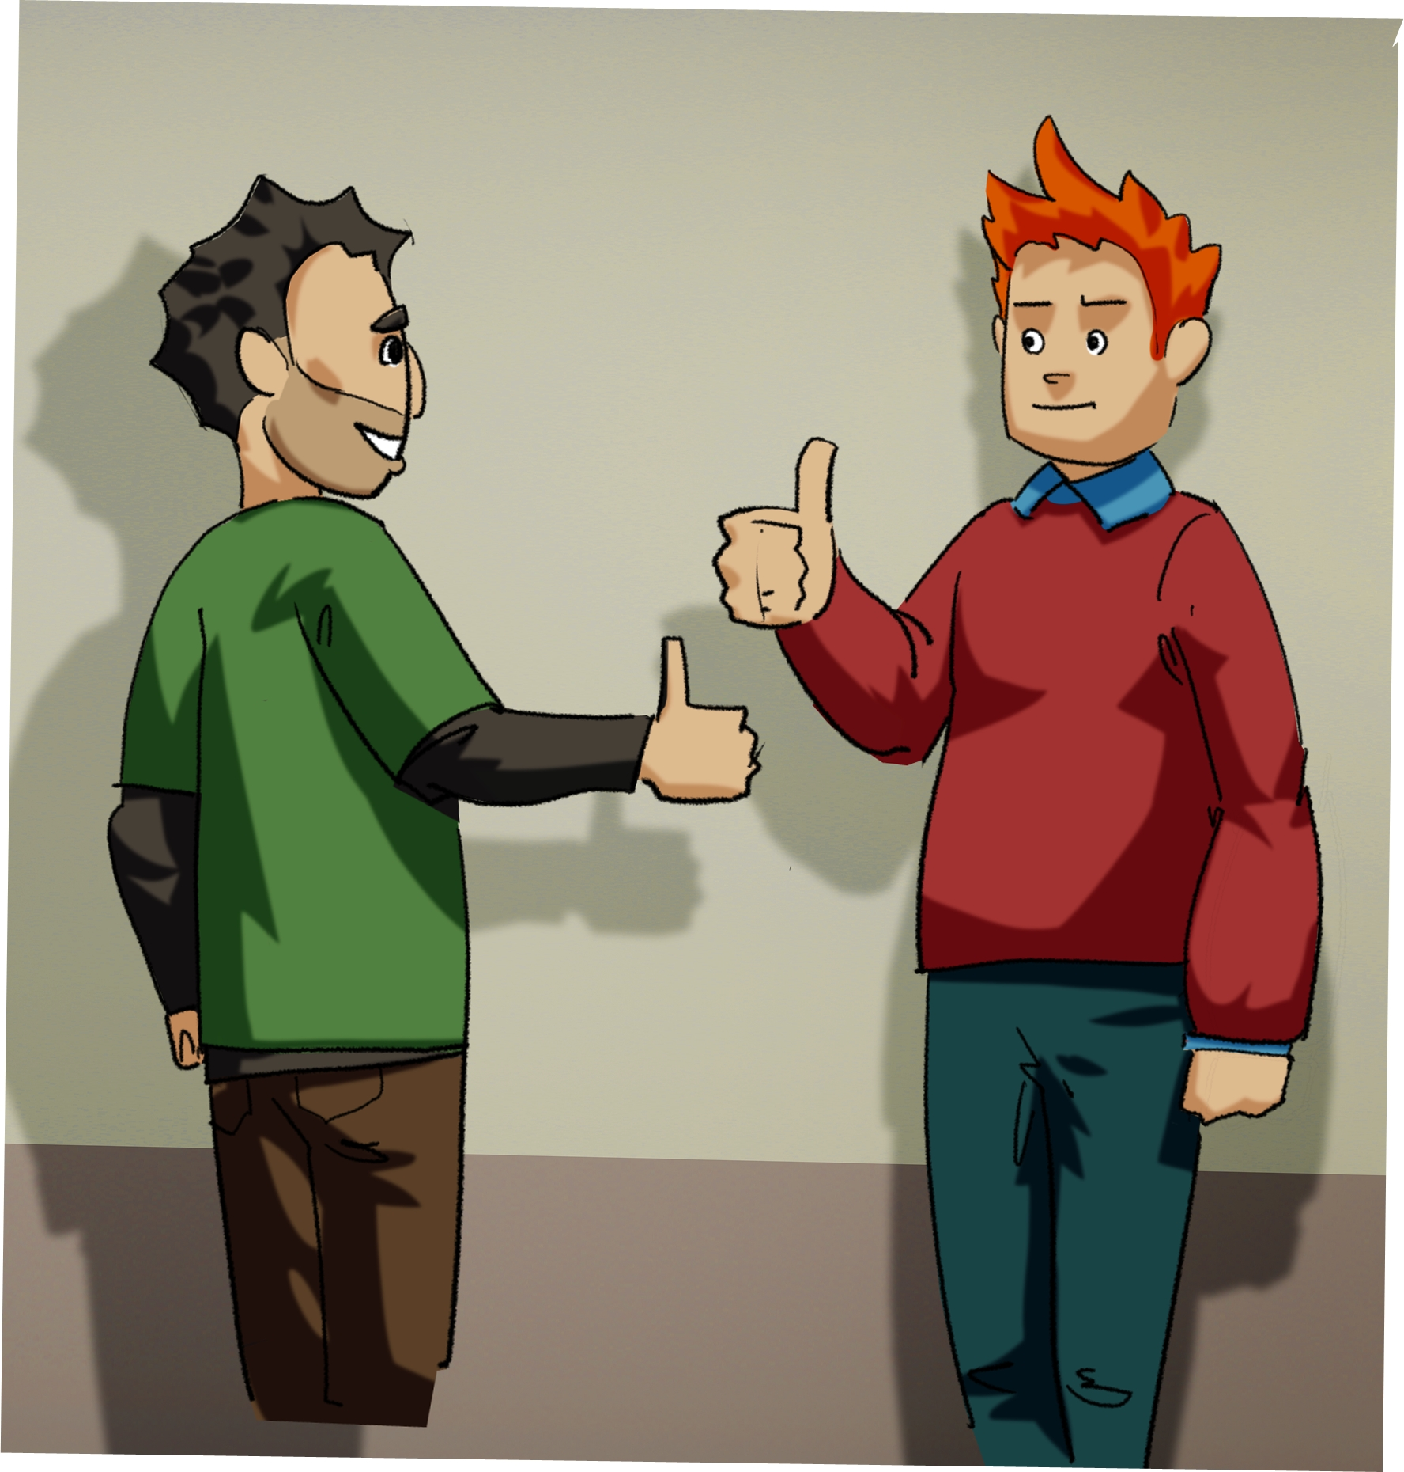
Студия
разработки
Студия тестирования

Slide 4
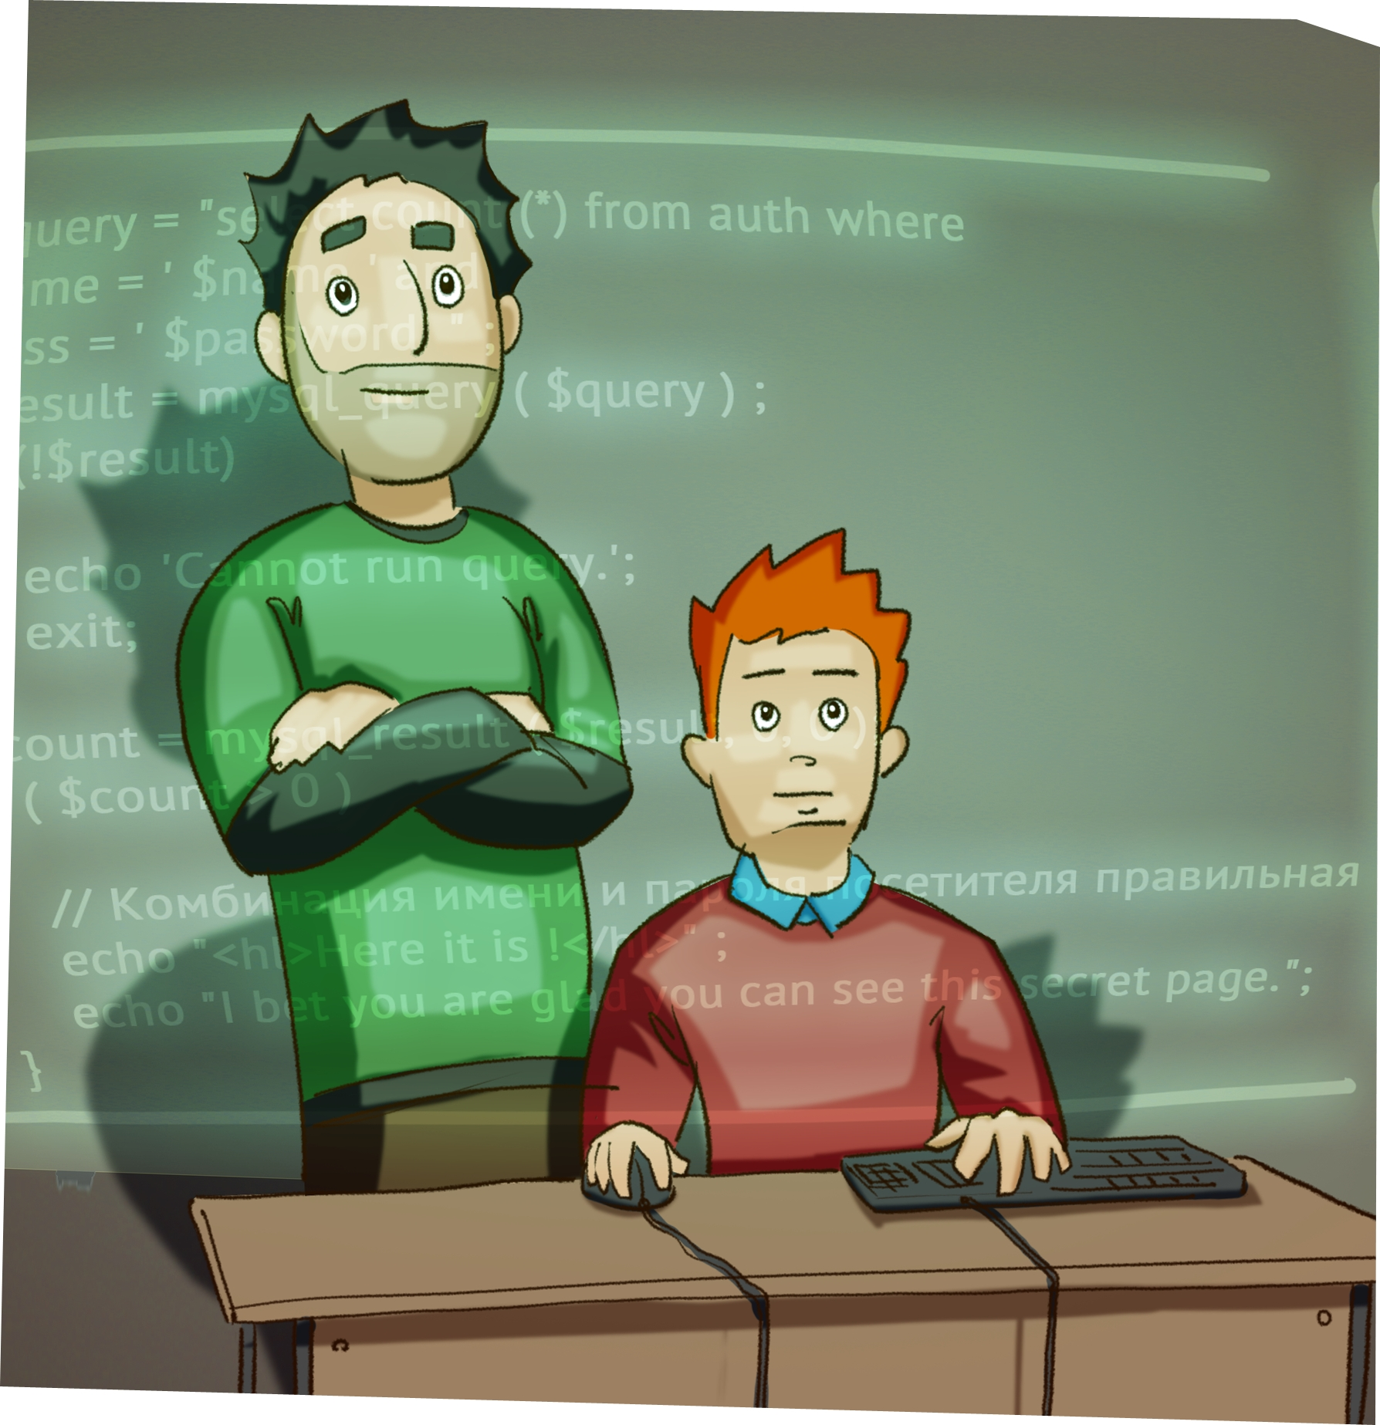
Студия разработки
Мы разрабатываем:
B2B
Игровые проекты
WEB-порталы и интернет-магазины
Технические компетенции:
Swift
C#
JavaScript
PHP
Java
Unity3D
Groovy
Xamarine
Android SDK
Cordova, IONIC

Slide 5
Студия тестирования
Мы тестируем:
B2B приложения;
игровые проекты (всех видов жанров)
WEB-приложения;
мобильные игры и приложения;
VR.
Технические компетенции:
конфигурационное тестирования;
локализационное тестирование,
тестирование инсталляций,
кроссбраузерное,
регрессионное,
функциональное,
фокус-тестирование,
UI тестирование,
создание тест-планов, тест-кейсов и чек-листов.

Slide 6
Наши партнеры

Slide 7
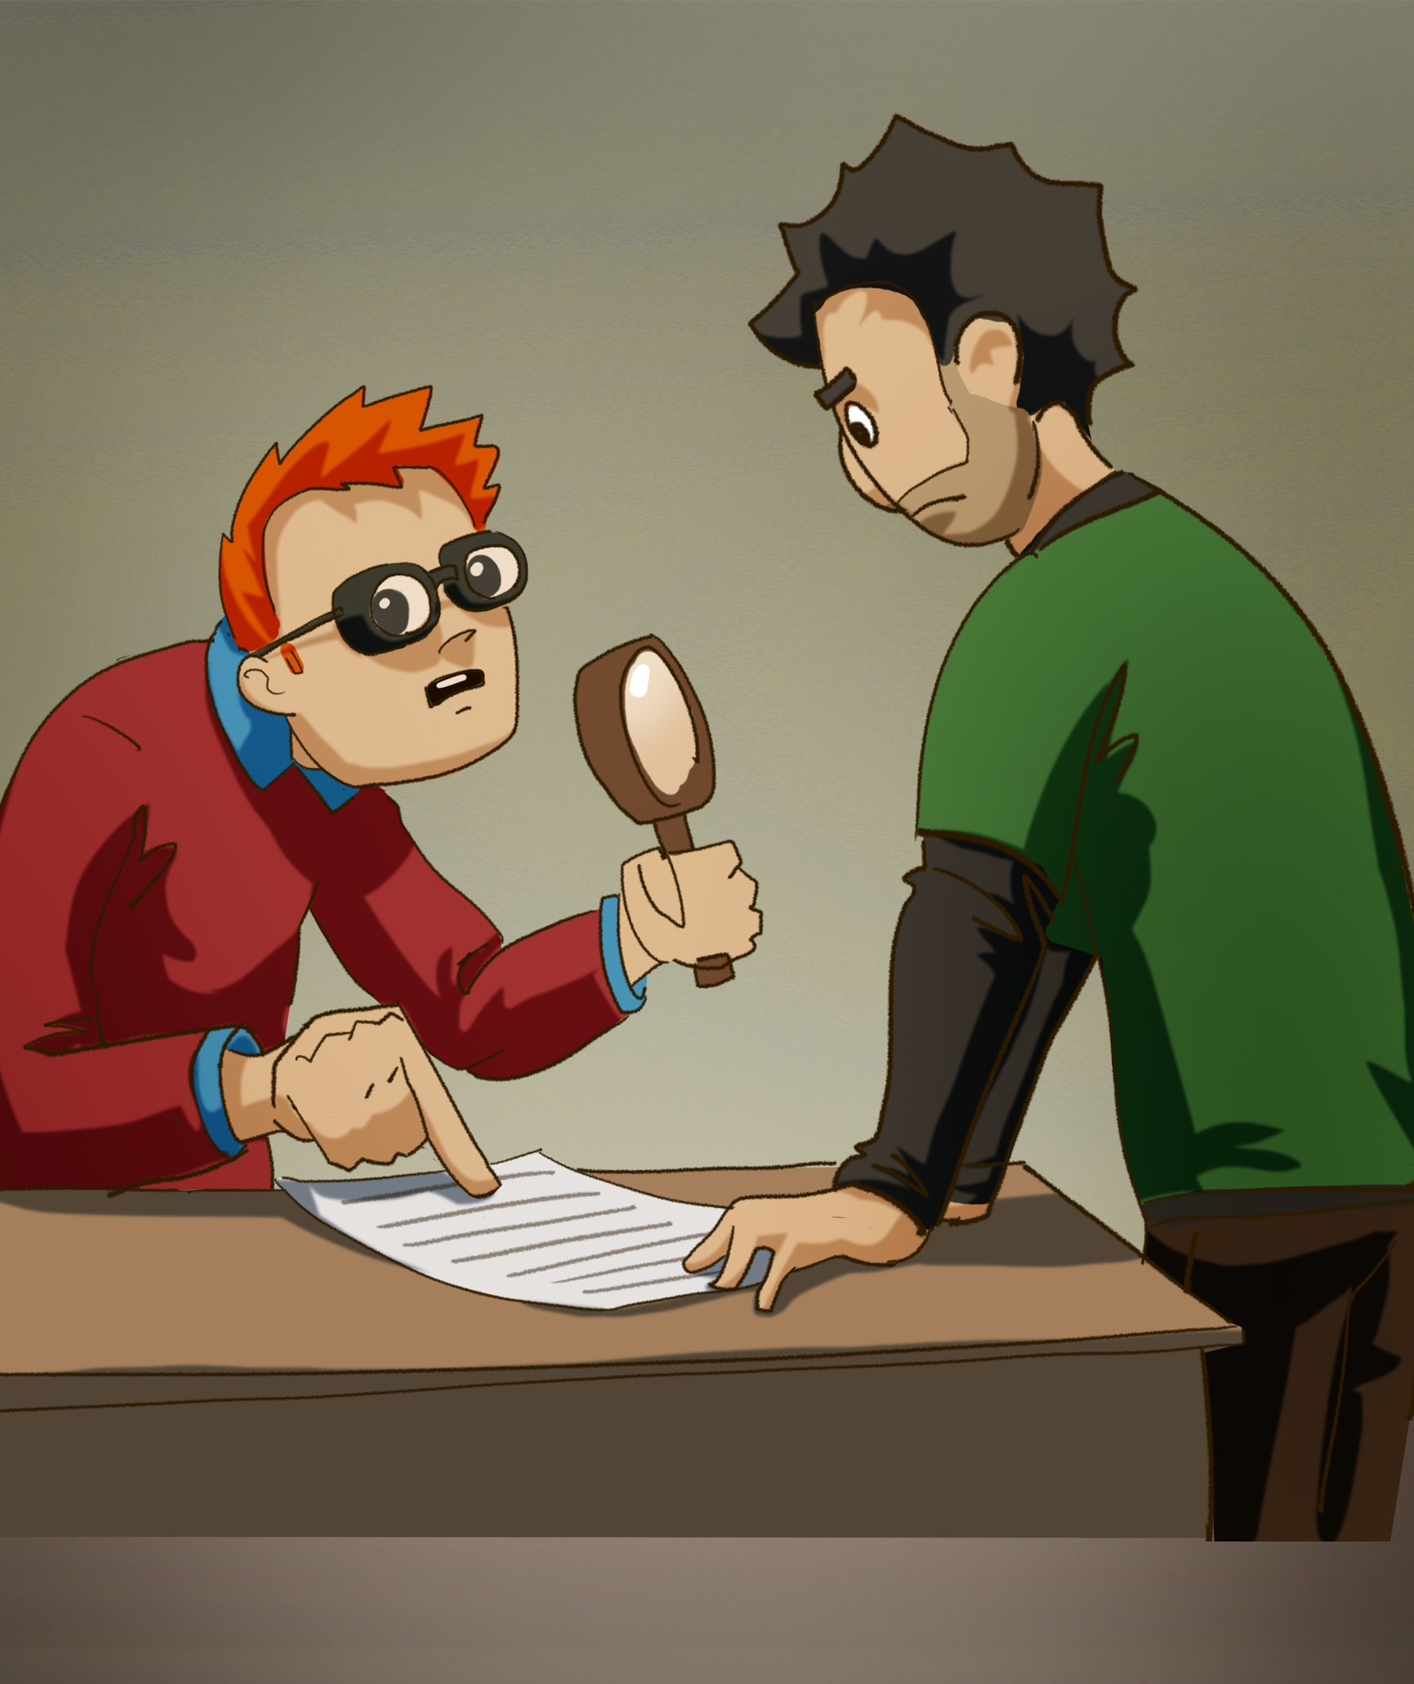
Ищем таланты
Тестировщик
Программист

Slide 8
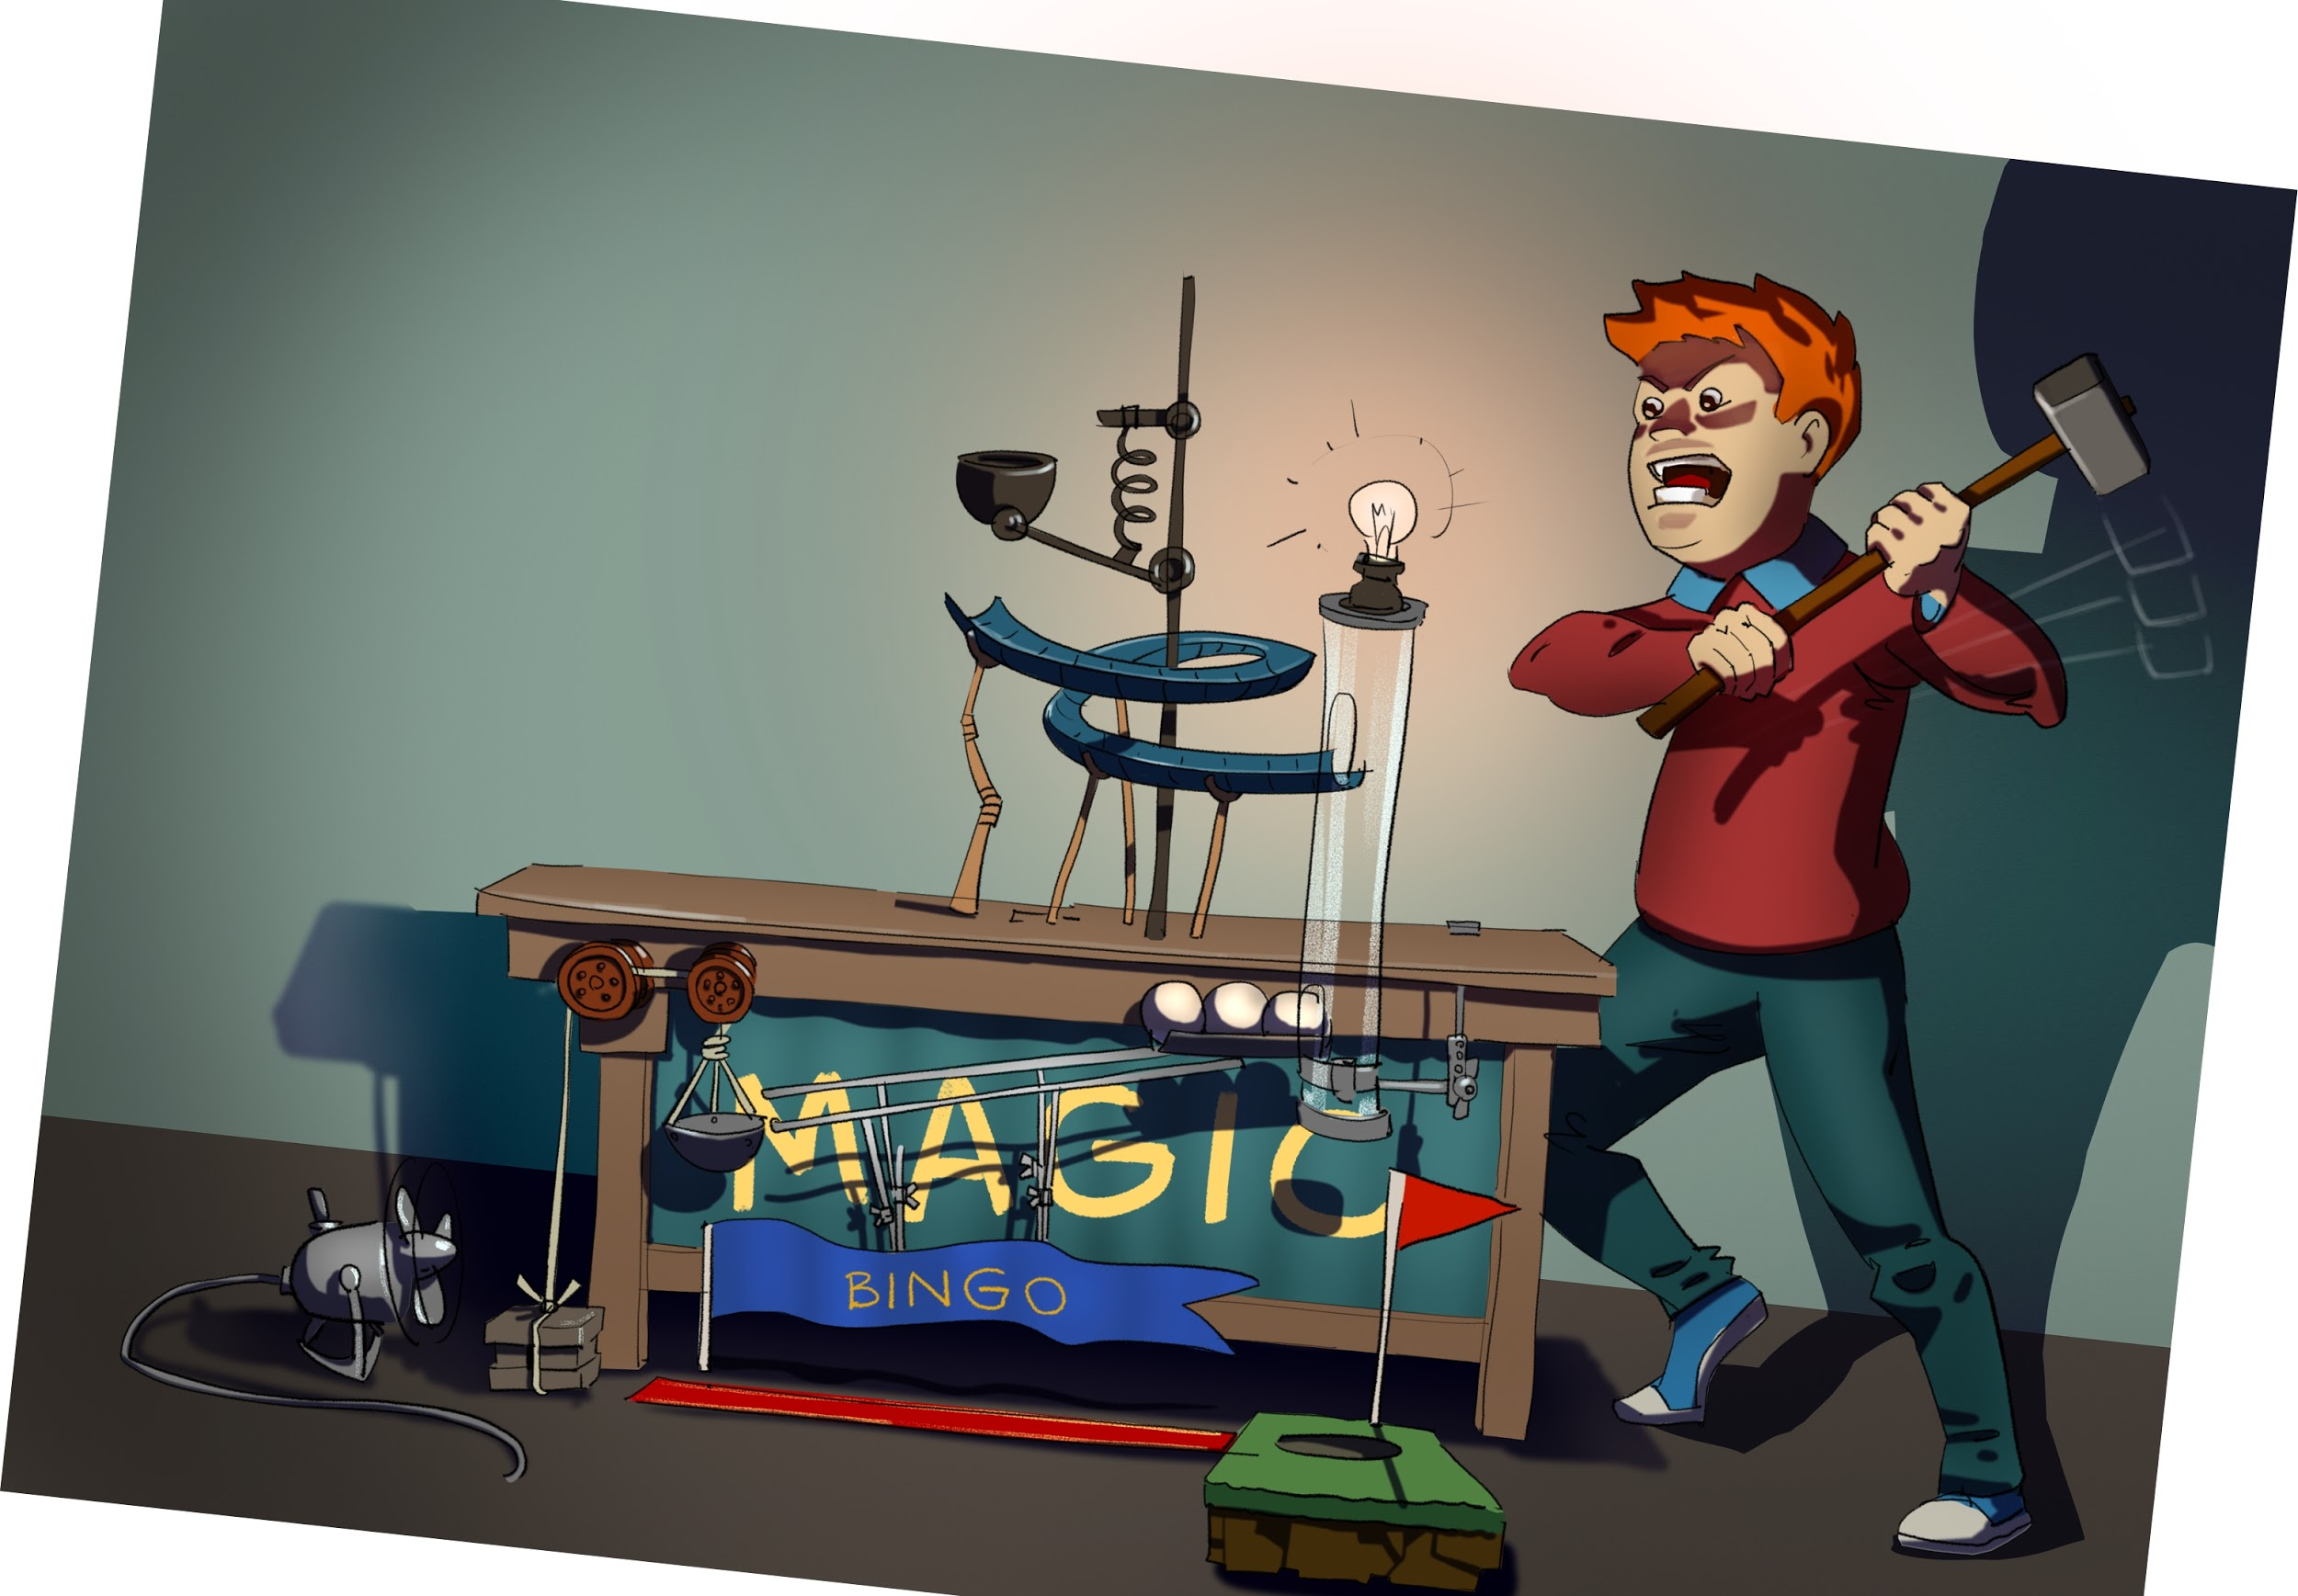
Ждём от Вас
Любовь к компьютерным играм
Усидчивость и внимательность.
Психологическая устойчивость.
Аккуратность, исполнительность.
Изобретательность в поиске ошибок.
Приведении программного кода в полностью нерабочее состояние.

Slide 9
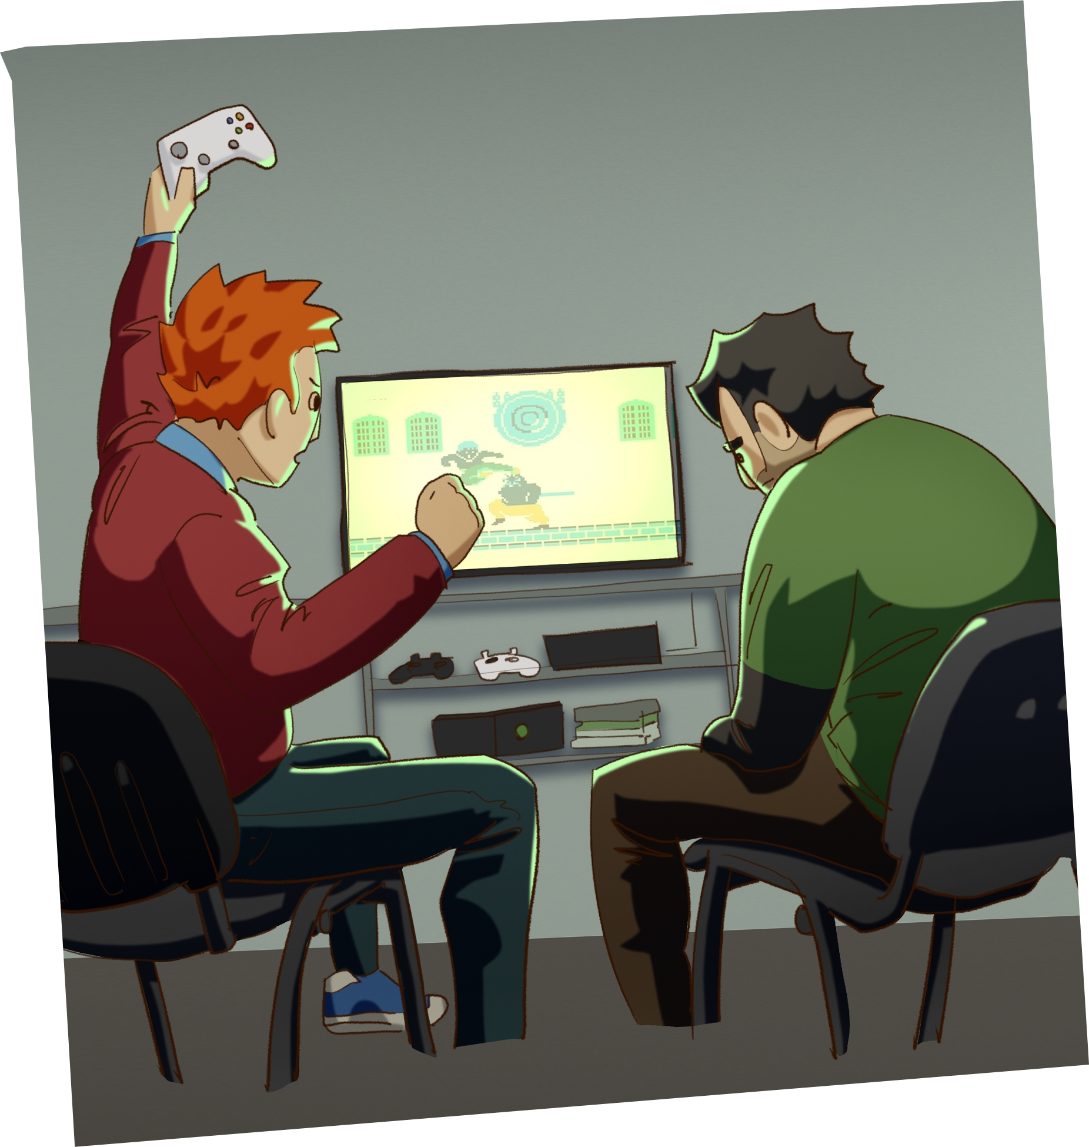
Предлагаем
Оформление по нормам ТК РФ.
Прекрасно оборудованное рабочее место в уютном просторном офисе.
Работу в опытной команде специалистов.
Интересные и сложные проекты.

Slide 10
Контакты
Телефон
+7 (8342) 38-00-37
ВКонтакте
https://vk.com/bytexs
E-mail
info@bytexgames.ru

